Slide 1
DISEÑO DE PRODUCTOS ESPECIALIZADOS
Título:
“El Diseño Universal para productos especializados”
Autor: MARIO GERSON URBINA PÉREZ
Diseño Industrial
Facultad de Arquitectura y Diseño, CU Valle de Chalco, Zumpango
Septiembre 2018

Slide 2
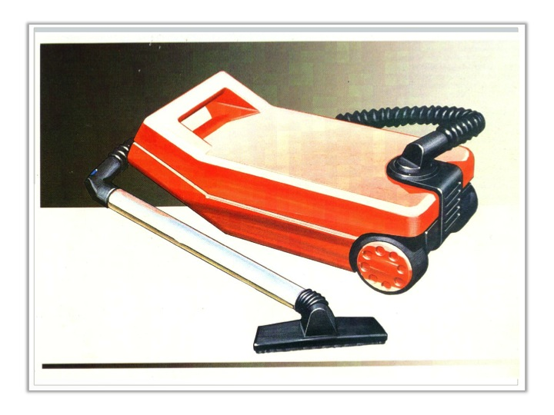
El Diseño Universal para el desarrollo de productos especializados
Diseño Industrial
Diseño de Productos Especializados “fase creativa”

Slide 3
IDENTIFICACIÓN DEL CURSO
Nombre de la UA: Diseño de Productos Especializados
Área de docencia: Diseño
Clave: LDI501
Horas de Teoría: 3
Horas de Práctica:6
Créditos:12
Carácter de la Unidad de Aprendizaje: obligatoria
Núcleo de formación: sustantivo
Espacios donde se imparte: Facultad de Arquitectura y Diseño, CU UAEM Zumpango y CU UAEM Valle de Chalco.

Slide 4
Presentación de la Unidad de aprendizaje
Para este programa el alumno deberá cumplir con funciones y tareas profesionales que desarrollara creando modelo de objetos, productos y servicios acordes a las necesidades de las personas, a través del proceso de diseño de productos especializados bajo un enfoque del diseño universal.
Donde deberá analizar su mercado de consumo y la problemática sociocultural, para que lo ayude a configurar objetos, productos y servicios especializados bajo el modelo del Diseño universal y su vínculo en el diseño de objetos, productos y servicios especializados.

Slide 5
Propósito de la Unidad de Aprendizaje
Aplicar principios multidisciplinarios para la creación de propuestas de objetos, productos y servicios especializados bajo el enfoque de diseño universal.
De esta manera, seleccionará maquinaria y herramienta, así como los materiales y modos de producción más adecuados para la materialización de los objetos o productos especializados.

Slide 6
Competencias genéricas
Analizar los aspectos socioculturales de los diferentes contextos.
Definir los lineamientos que fundamentaran las propuestas de diseño.
Aplicar principios multidisciplinarios en la formulación y desarrollo de propuestas de diseño.
Adquirir habilidades que permitan el desarrollo creativo.
Eficientar la materialización de las propuestas de diseño.
Fomentar los valores morales, éticos, humanos y estéticos.
Impulsar los principios de justicia social, humanismo y democracia.
Considerar las metodologías de investigación social para el análisis del objeto de estudio.
Aplicar los métodos de diseño en la elaboración de proyectos.

Slide 7
ESTRUCTURA DE LA UNIDAD DE APRENDIZAJE
Se decidió trabajar en la unidad 4, en donde se podrá figurar aspectos tales como: forma, función, uso, tecnología y detalles para generar productos de diseño especializados que solucionen de manera eficiente las problemáticas y necesidades identificadas en la fase de análisis a partir de los requerimientos de diseño de la fase de síntesis.

Slide 8
^{Unidad 4. Fase creativa}
Objetivo: Figurar en forma, función, uso, tecnología y detalles, productos de diseño especializados que solucionen de manera eficiente las problemáticas y necesidades identificadas en la Fase de análisis a partir de los requerimientos de diseño de la Fase de síntesis.
^{Contenidos:}
^{1. Bocetos}
^{2. Alternativas}
^{3. Modelos de transición}
^{4. Alternativa final}

Slide 9
SECUENCIA DIDÁCTICA GENERAL DE LA UNIDAD DE APRENDIZAJE (EN GENERAL).
Enfoque de diseño
Fase de análisis
Fase de sintesis
Fase creativa
Fase de desarrollo
Fase de evaluación

Slide 10
GUIÓN EXPLICATIVO
EL PRESENTE MATERIAL ESTA PENSADO PARA SER UTILIZADO POR EL DOCENTE EN LA UNIDAD 4 “FASE CREATIVA” DE LA UA DE DISEÑO DE PRODUCTOS ESPECIALIZADOS, SUIMPORTANCIA RADICA QUE QUE ES UNA UNIDAD DE APRENDIZAJE DEL PLAN 05, Y SE PLANTEA CON ELLA EJEMPLIFICAR OBJETOS DISEÑADOS CON EL ENFOQUE DE UNIVERSALIDAD, QUE SEGÚN LOS OBJETIVOS, PROPÓSITOS Y COMPETENCIAS DE LA UNIDAD DE APRENDIZAJE FUNCIONAN PARA UN MAYOR ENTENDIMIENTO DE LA MISMA. EL GUIÓN SE DIVIDE DE LA SIGUIENTE FORMA:
PRESENTACIÓN DE LA UNIDAD DE APRENDIZAJE.
PROPÓSITO DE LA UNIDAD DE APRENDIZAJE.
ESTRUCTURA DE LA UA.
SECUENCIA DIDÁCTICA.
PRESENTACIÓN Y ANÁLISIS DE PROPUESTAS DE PRODUCTOS ESPECIALIZADOS.
CONCLUSIONES.
REFERENCIAS.

Slide 11
CONTEXTO
Se plantea que el alumno utilice este material en la fase de creatividad para poder desarrollar mejores propuestas en el contexto de los productos especializados, dependiendo el campo seleccionado para resolver sus problemáticas y desarrollar mejores propuestas a nivel de bosquejos, bocetos, “renders” y modelos.

Slide 12
INTRODUCCIÓN
Los objetos especializados o artículos especializados o de lujo, se consideran como productos de consumo generalmente únicos y que requieren un esfuerzo de compra adicional.(áuregui Alejandro. (2001, noviembre 12). Cómo se clasifican los productos. Recuperado de https://www.gestiopolis.com/como-clasifican-productos).

Slide 13

CONTEXTO
De lo comentado anteriormente, para el análisis de este material se utilizaran los conocimientos sobre la fase creativa y el diseño universal para ser aplicados en un ejercicio de proyectación de un producto especializado (control remoto universal) , poniendo enfásis en la interfase, estilo, ergonomia y universalidad.

Slide 14

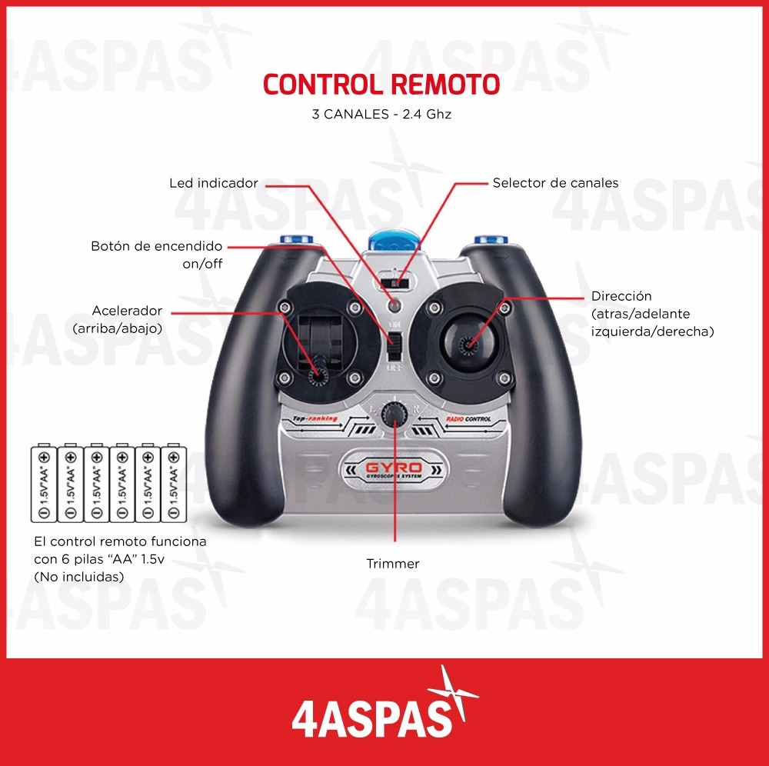
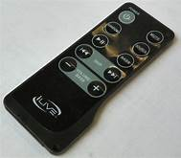
Un control remoto o mando a distancia es un dispositivo electrónico usado para realizar una operación remota (o telemando) sobre una máquina.
El término se emplea generalmente para referirse al control remoto (llamado por lo general simplemente "el control" o, en España, "el mando") para el televisor u otro tipo de aparato electrónico casero (https://es.wikipedia.org/wiki/Control_remoto).

Slide 15
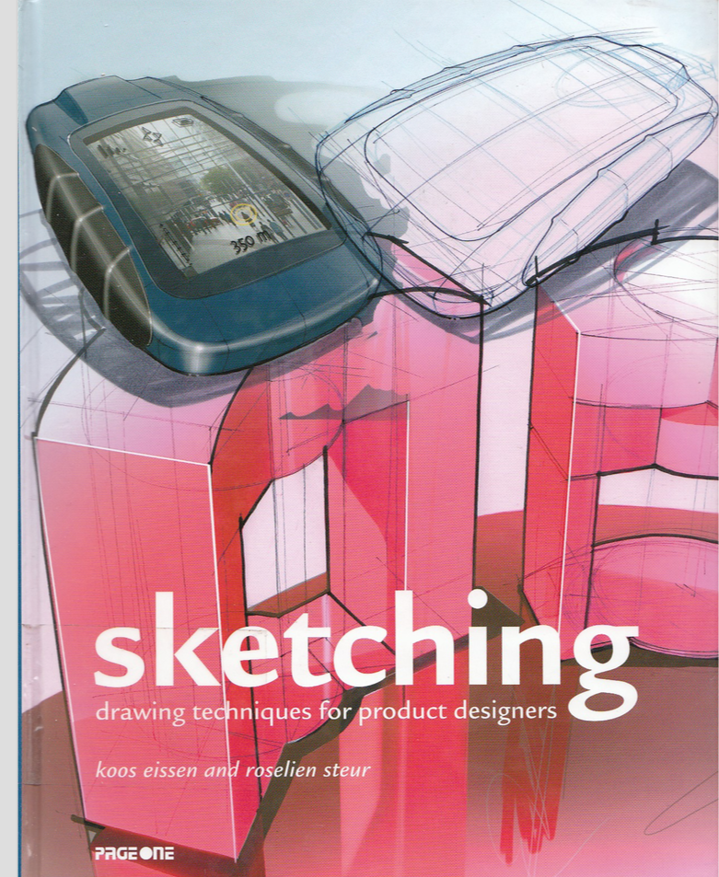
A continuación se presentan ejemplos de ilustraciones con una breve explicación de la forma en que esta fase creativa podría ayudar a al alumno a proyectar mejores propuestas de este producto, para posteriormente en la última parte mostrar ejercicios realizados usando toda esta información (todas las imágenes pertenecen al libro de “Sketching” drawing techniques for product designers, Eissen and Steur)..

Slide 16
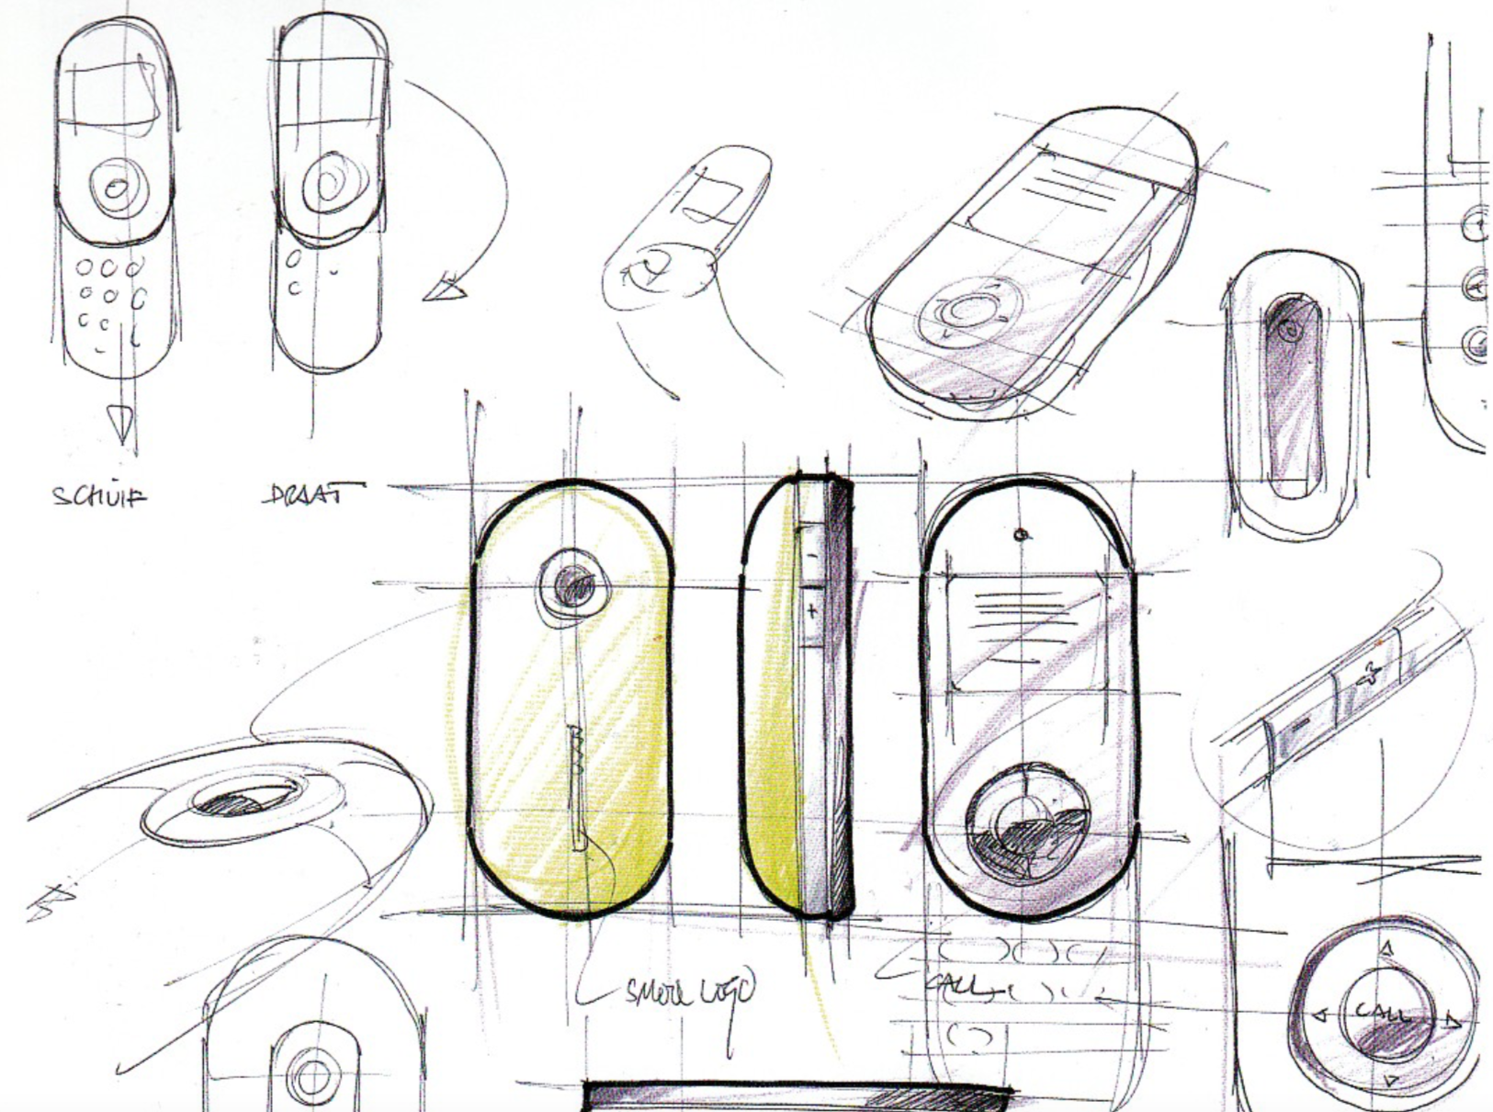
Imagen 1. generación de bosquejos de las vistas generales

Slide 17
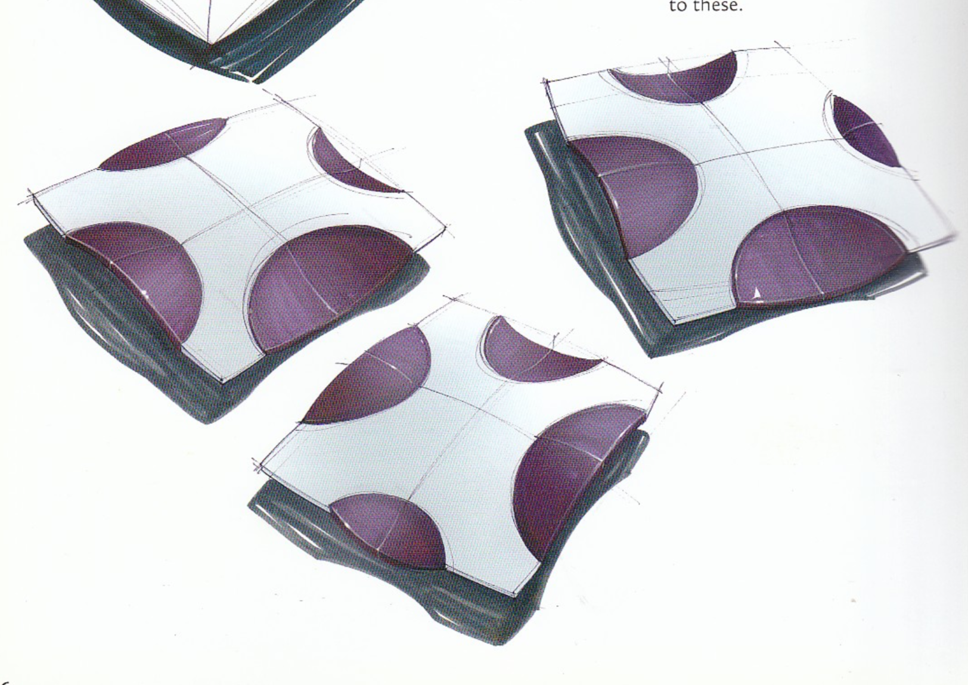
Imagen 2. el uso de altos y bajos relieves ayuda a dar una mejor presentación 3D
Imagen 2. la realización de altos y bajos relieves ayuda a dar un mejor presentación 3D.

Slide 18
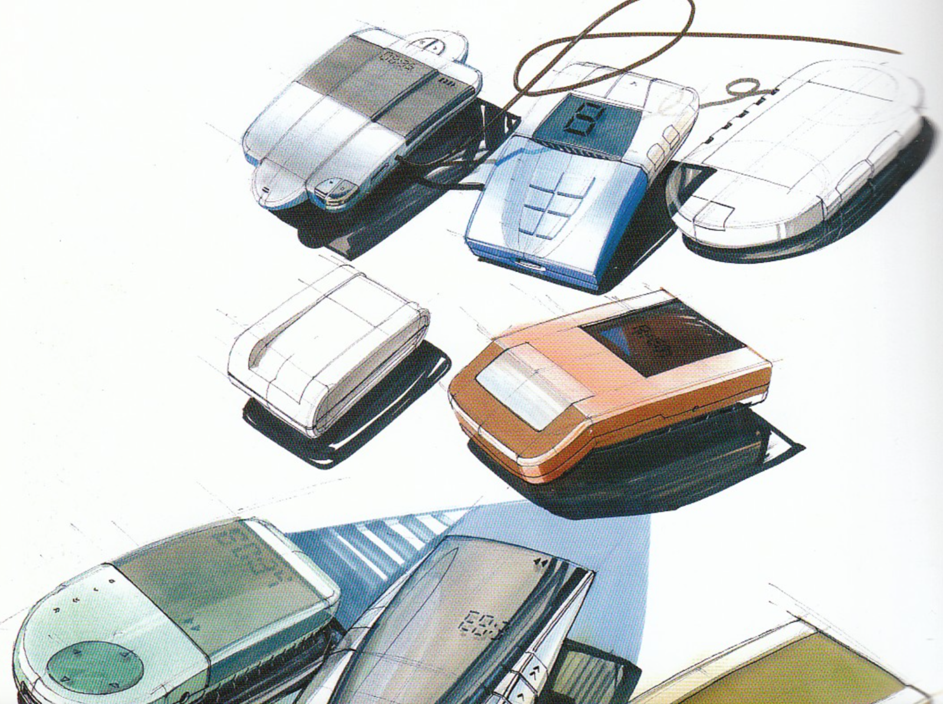
Imagen 3. las diferentes formas logran una mejor presentación del producto
Imagen 3. la generación de diferentes formas ayuda a la presentación 3D.

Slide 19
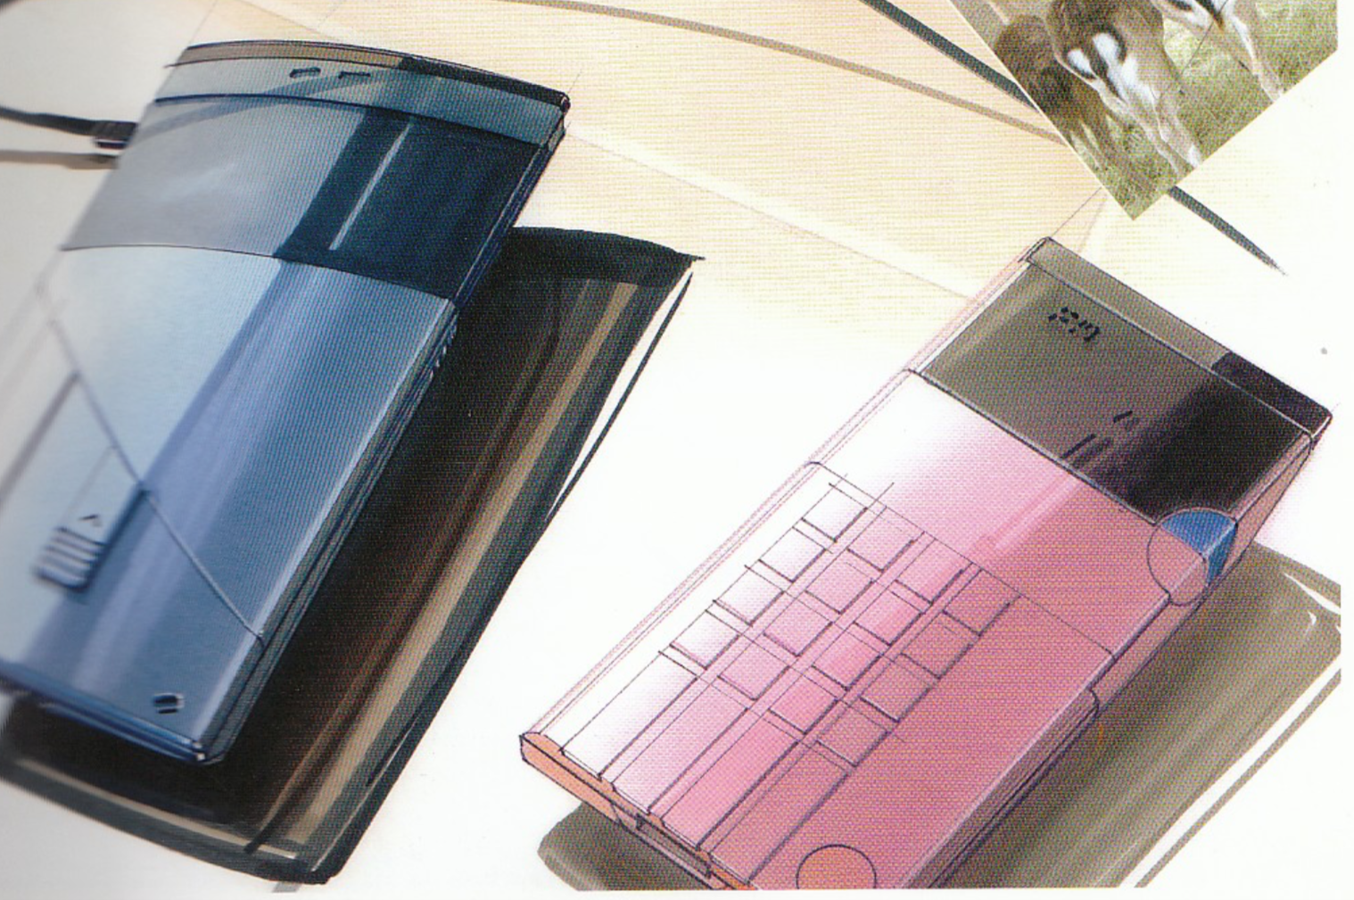
Imagen 4. generar formas cuadradas y redondeadas para una mejor comparativa

Slide 20
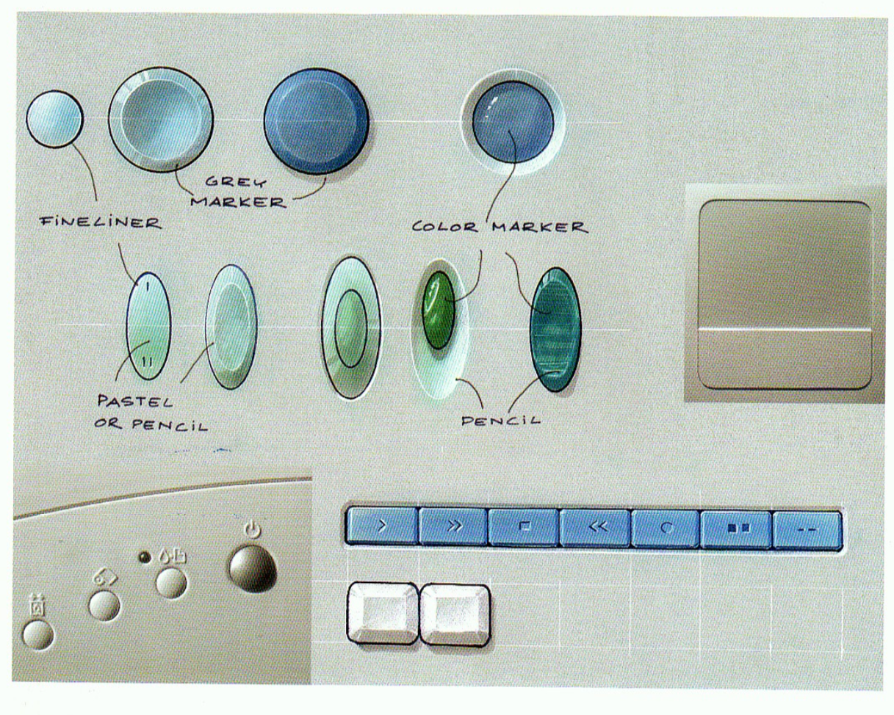
Imagen 5. la importancia de generar los detalles en botones para una mejor comprensión de la interface

Slide 21
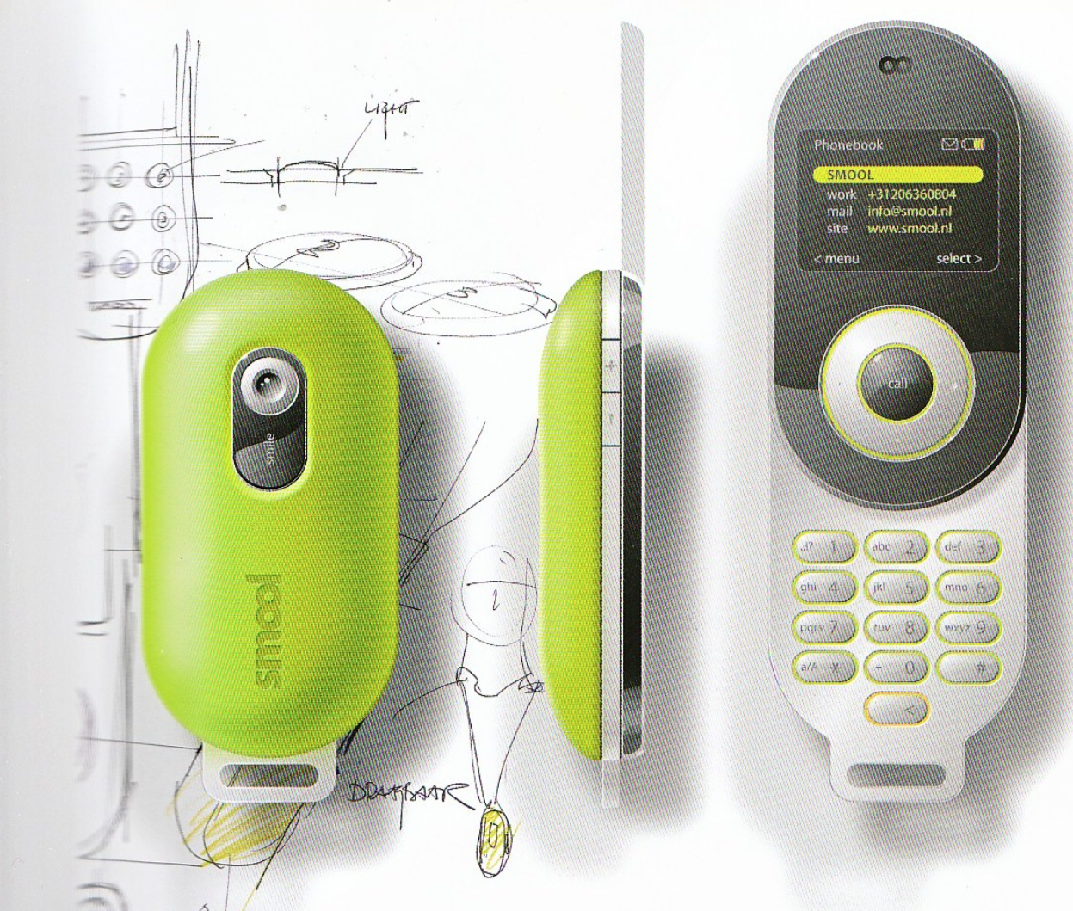
Imagen 6. la importancia de generar los detalles en botones para una mejor comprensión de la interface

Slide 22
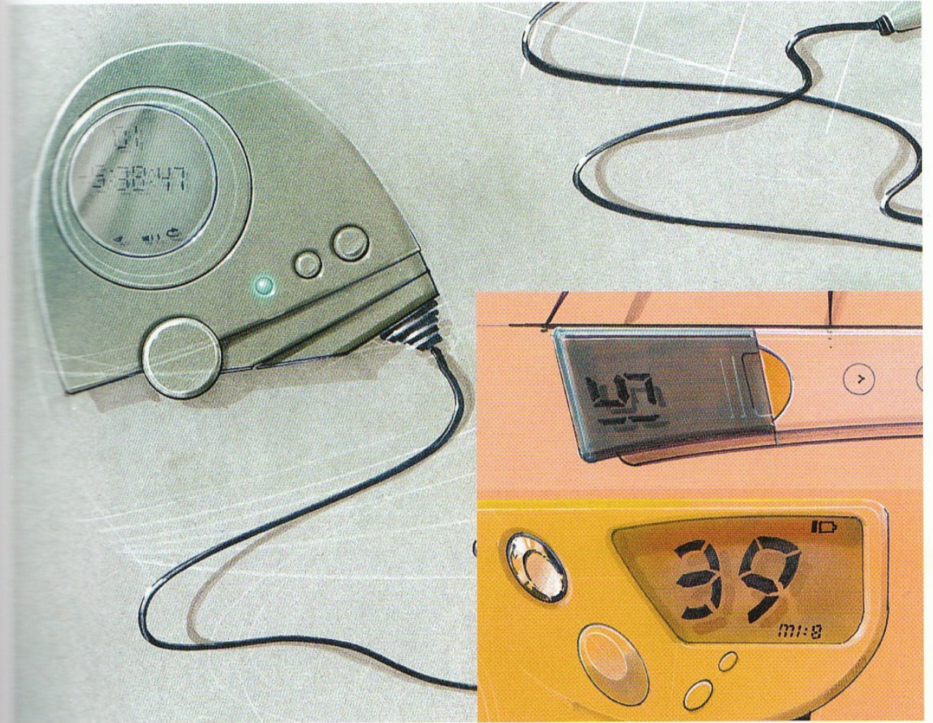
Imagen 7. la importancia de una buena caligrafía para dar mayor realismo

Slide 23
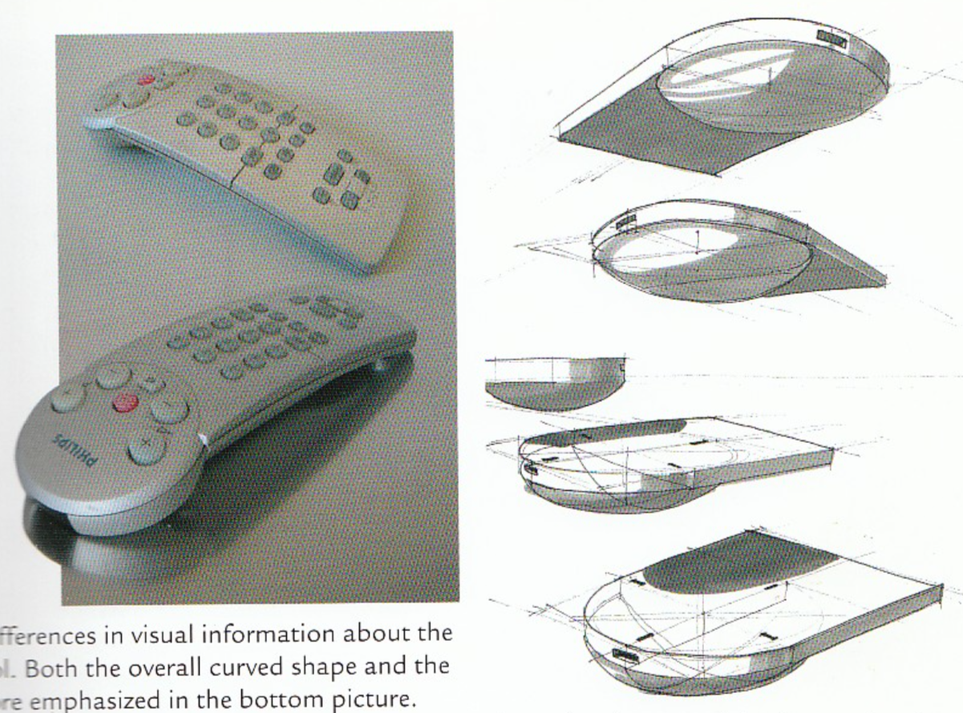
Imagen 8. las diferencias entre la información visual de las diferentes formas (cuadrada y redondeada).

Slide 24
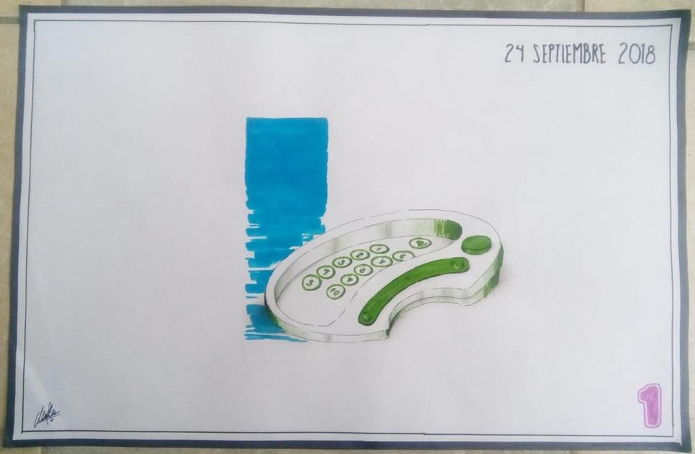
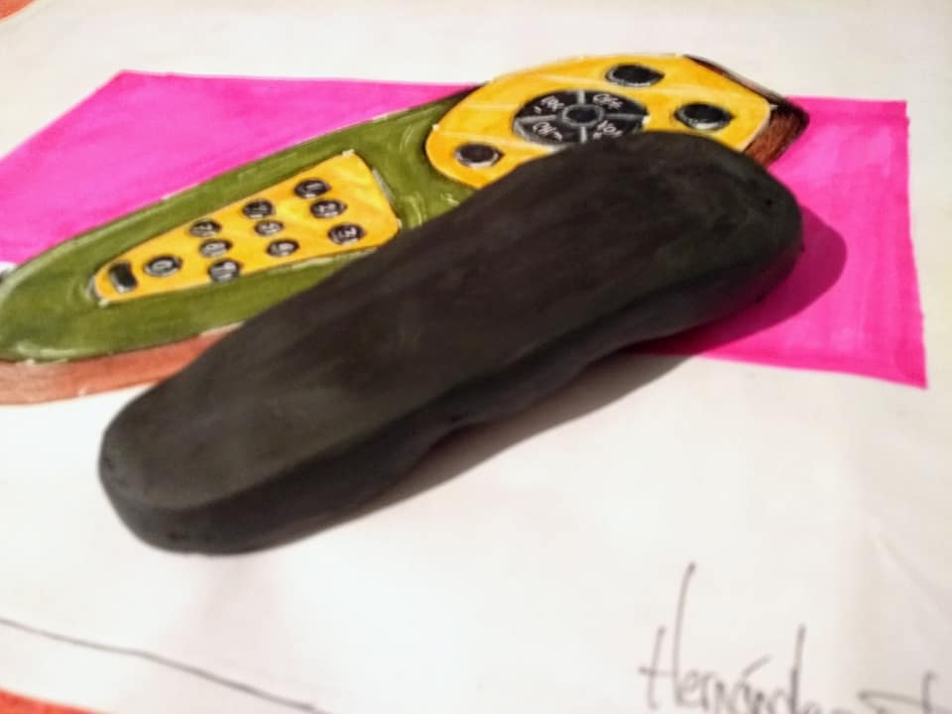
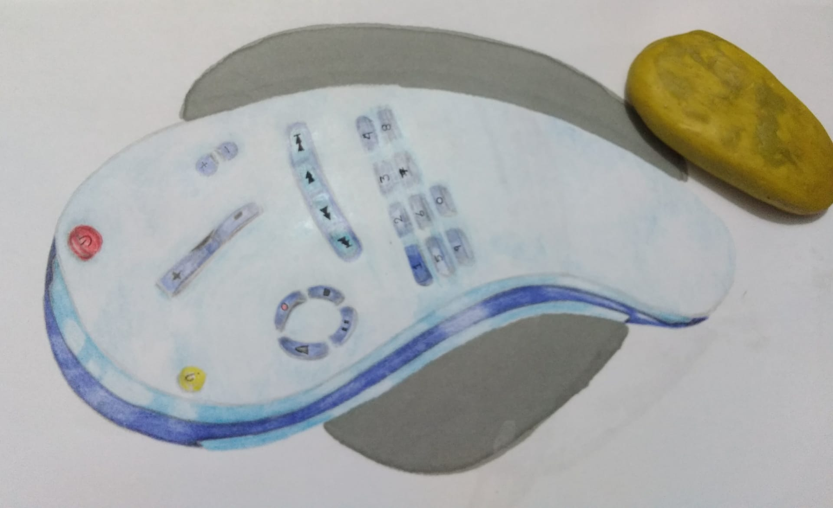
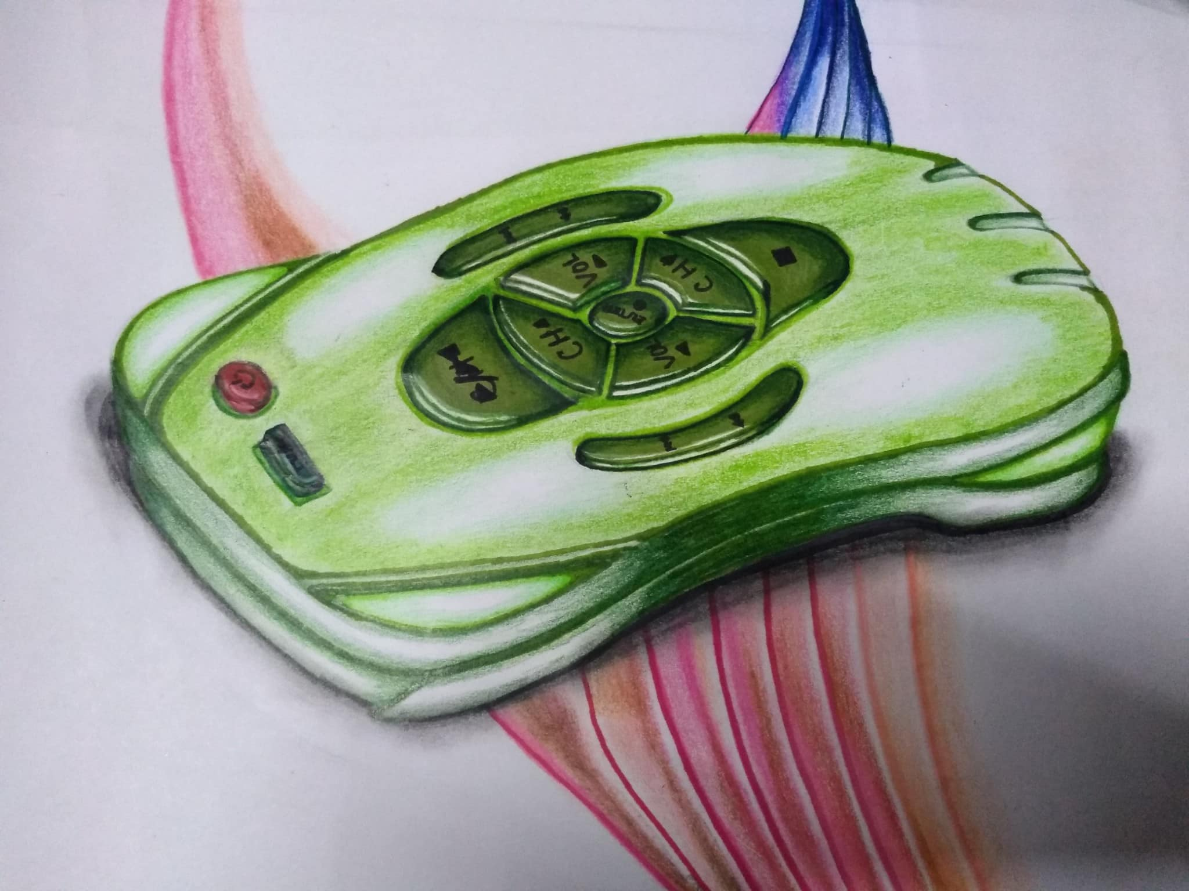
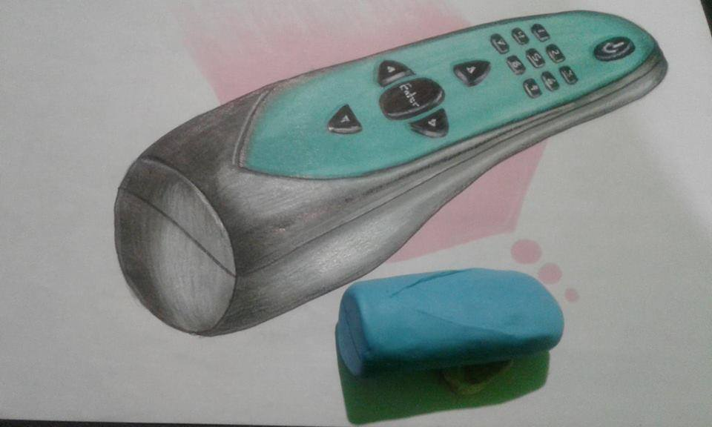
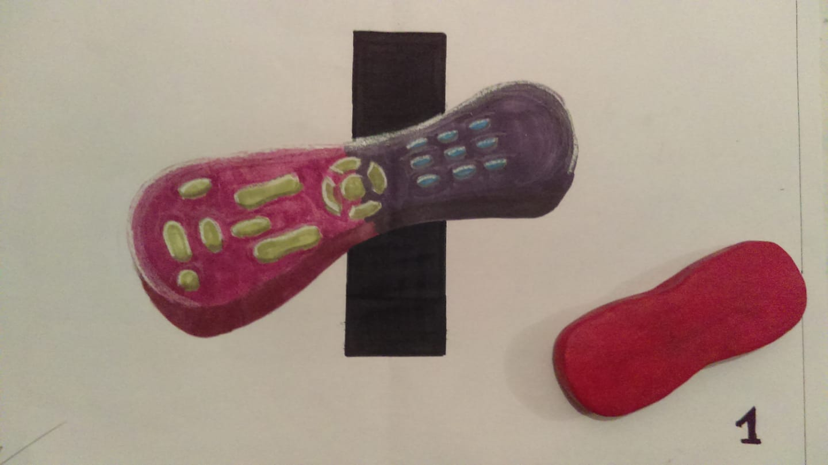
Generación de propuestas a continuación se presentan las propuestas generadas con el análisis de la información mencionada, logrando integrar el concepto retro, ergonomía, el uso de interface y el enfoque metodológico de diseño universal. (todas las imágenes pertenecen a proyectos elaborados por alumnos de la licenciatura LDI-VCH).

Slide 25
Imagen 9. la aplicación de la información en la proyectación de formas

Slide 26
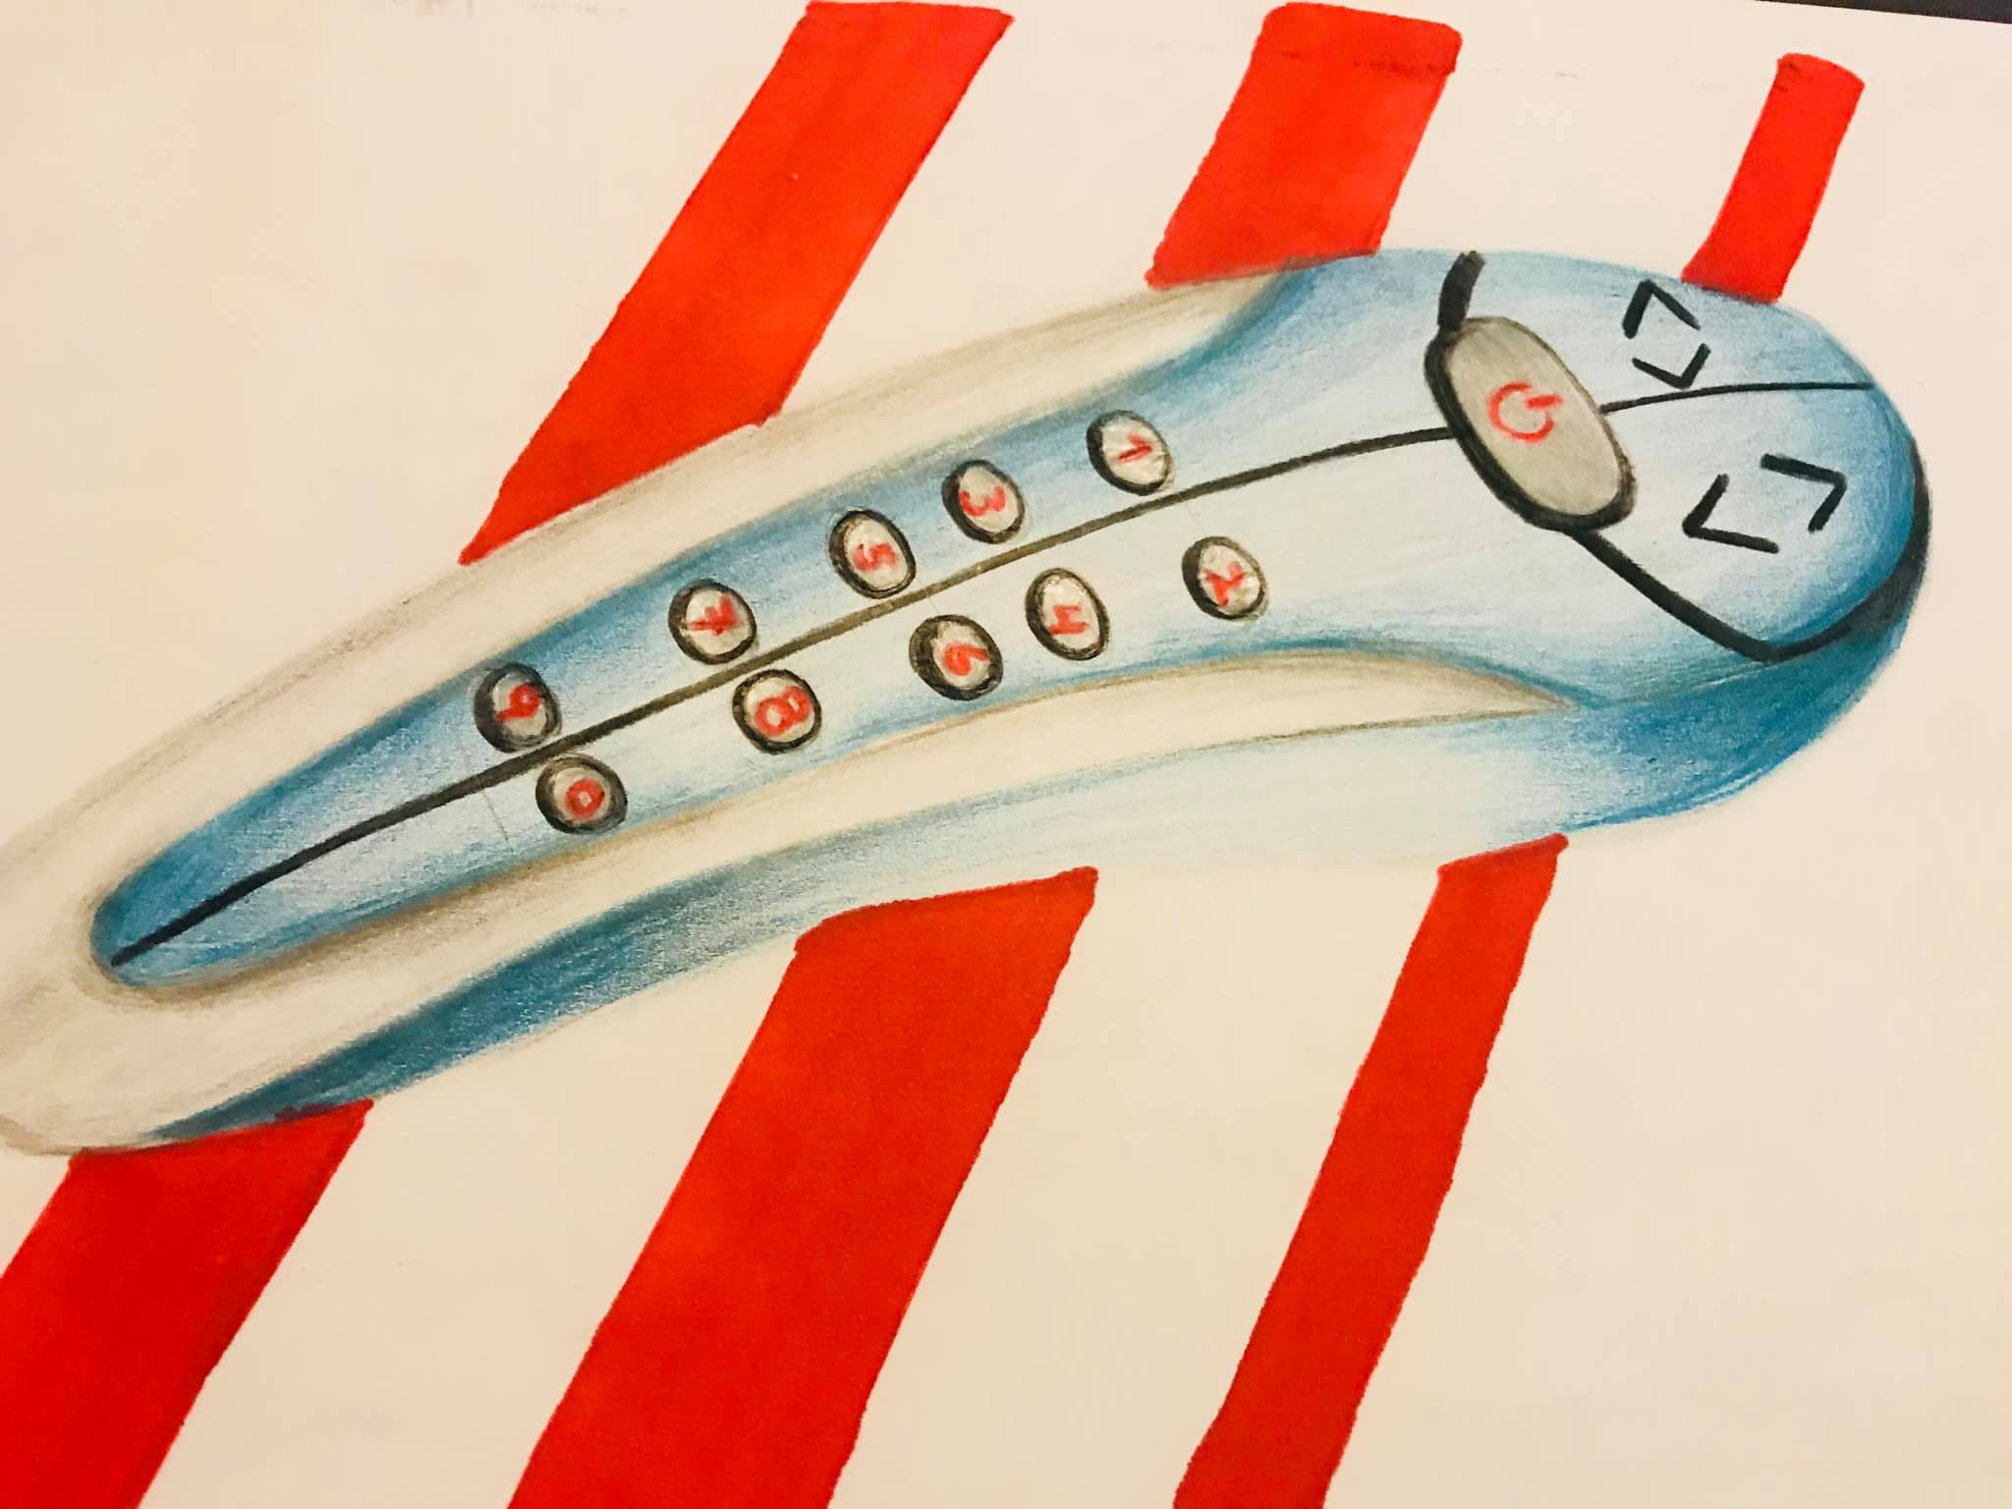
Imagen 10. la aplicación de la información en la proyectación de formas

Slide 27
Imagen 11. la aplicación de la información en la proyectación de formas

Slide 28
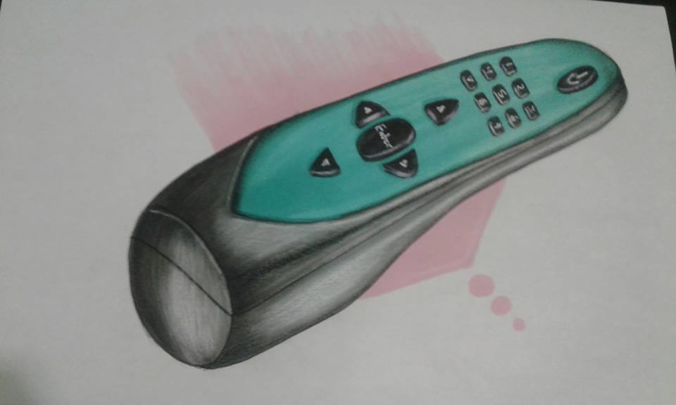
Imagen 12. la aplicación de la información en la proyectación de formas

Slide 29
Imagen 13. la aplicación de la información en la materialización de modelos volumétricos

Slide 30
Imagen 14. la aplicación de la información en la materialización de modelos volumétricos

Slide 31
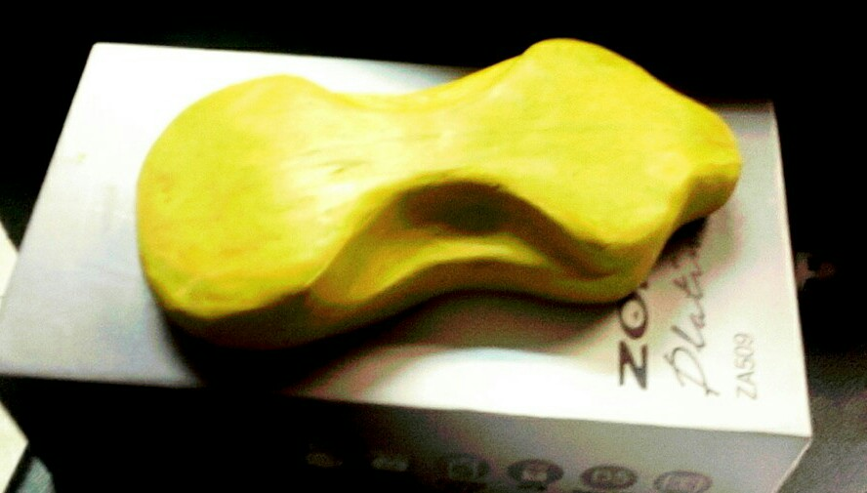
Imagen 15. la aplicación de la información en la materialización de modelos volumétricos

Slide 32
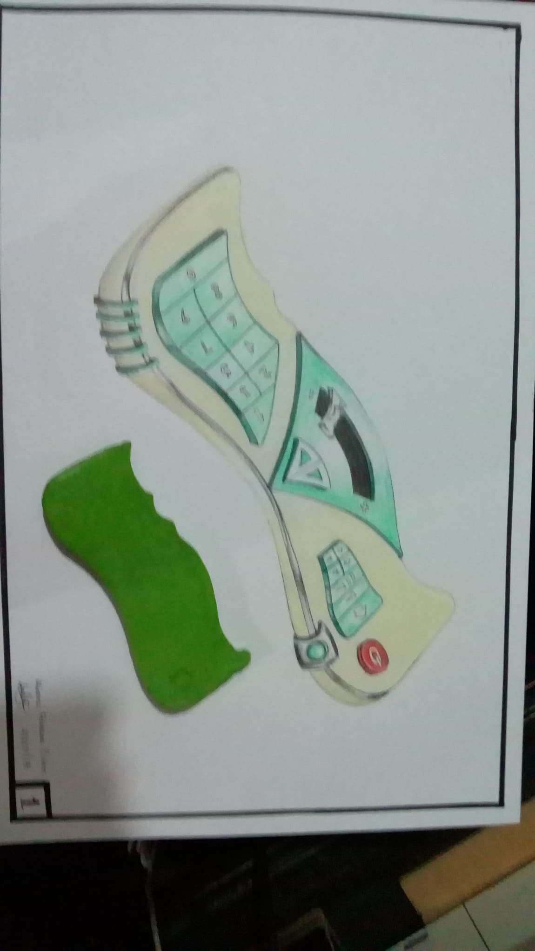
Imagen 16. la aplicación de la información en la materialización de modelos volumétricos

Slide 33
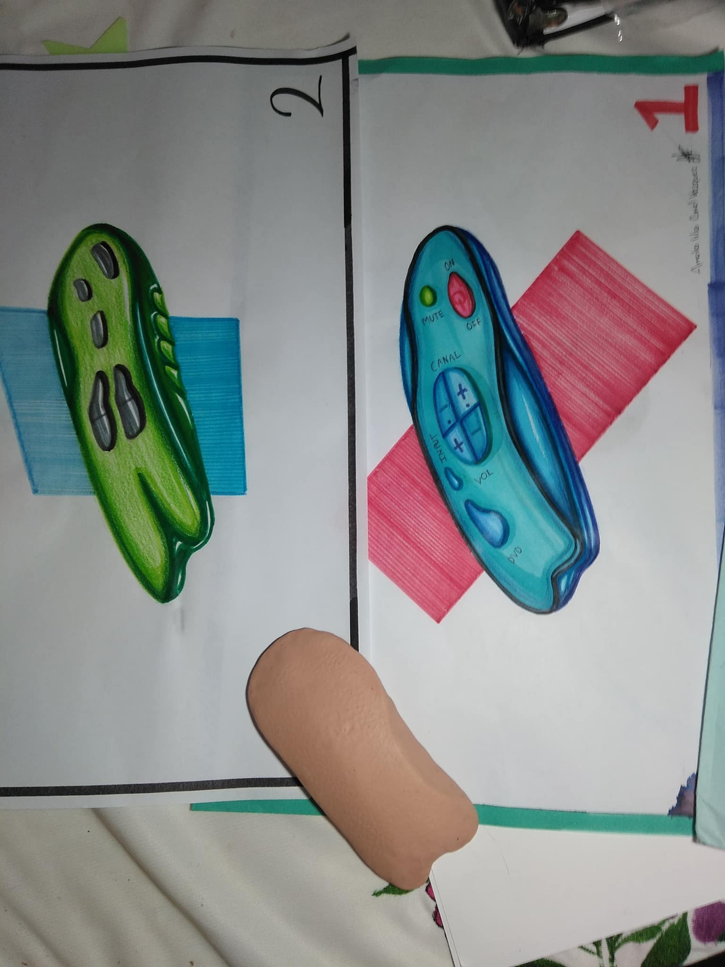
Imagen 17. la aplicación de la información en la materialización de modelos volumétricos

Slide 34
Imagen 18. la aplicación de la información en la materialización de modelos volumétricos

Slide 35
CONCLUSIONES
Se puede mencionar de la importancia que existe para la parte creativa el análisis de la información recopilada, específicamente lo relacionado con las técnicas de bocetaje y render utilizadas por otros autores; lo cual servirá como “combustible” para diseñar y proponer mejores propuestas creativas a nivel bocetaje y modelismo.

Slide 36
BIBLIOGRAFÍA
Bonsiepe, Gui. (1978) DISEÑO INDUSTRIAL, tecnología y dependencia. México. Edicol.
Bürdek, Bernhard (1994) Diseño: historia, teoría y práctica del diseño industrial. Barcelona. GG.
Cañas, J. Waerns, Y. (2008) Ergonomía Cognitiva: Panamericana.
Introducción al estudio del trabajo. (1998) Ginebra Suiza: Oficina Internacional del Trabajo.
O’Borne, David. (1990). Ergonomía en Acción. México: Trillas.
Sketching: drawing Techiniques for product designers. Eissen and Steur. Bis Publishers 2007.
Anatomía para el artista. Singapur: Blume (complementaria).

